Slide 1
Tomcat
web zerbitzaria
Web Sistemak
5. ASTEA (2016/02/24)
Web Sistemak by Oskar Casquero & María Luz Álvarez is licensed under a Creative Commons Reconocimiento 4.0 Internacional License.

Slide 2



Web Zerbitzaria: HTTP eskaerak prozesatzen ditu eta HTTP erantzunak itzultzen ditu
ZERBITZARIA
HTTP erantzunaren sintaxia
HTTP/1.1 Status Deskribapena
Goiburuak
CRLF
Mezuaren gorputza (zortzikoteetan)
BEZEROA
HDD1
HTTP erantzun baten adibidea
HDD2
HTTP/1.1 200 OK
Date: Thu, 20 Nov 2015 20:25:52 GMT
Last-Modified: Tue, 17 Sep 2015 13:00:02 GMT
ETag: "1a968-3ec-4e693e61bb8b6"
Content-Length: 76
Content-Type: text/html; charset=ISO-8859-1
<html><head><title>index.html</title></head><body>Hello World!</body></html>
57535
8080
TCP konexioa
HTTP erantzuna

Slide 3

Web Zerbitzaria: Tomcat (Servlet edukitzailea) → direktorio egitura
CATALINA_HOME
Tomcat erabiltzeko script-ak gordetzen ditu, adibidez: Tomcat abiarazi eta itzaltzeko script-ak.
bin
Tomcat-en konfigurazio orokorra adierazten duten ezaugarri fitxategiak gordetzen ditu.
conf
lib
Tomcat-en bihotza osotzen duten liburutegiak gordetzen ditu, adibidez: servlet API-a. Liburutegi hauek web aplikazio guztientzako eskuragarri daude.
logs
Tomcat-en log fitxategiak gordetzen ditu.
temp
Tomcat-en aldi baterako fitxategiak gordetzen ditu.
webapps
Hemen web aplikazioak hedatzen dira.
work
Tomcat-ek tarteko ekintzak burutzean sortzen dituen fitxategiak gordetzen ditu, adibidez: JSP-ak konpilatzerakoan sortzen den servlet-ak.
Notes:
Directorio tomcat /bin
Contiene los scripts y códigos requeridos para que se ejecute el servidor. Es el principal utilizado para arrancar y parar tomcat, en el artículo de instalación creamos un script para iniciar tomcat como servicio y apunta a este directorio.
Directorio tomcat /conf
Contiene los ficheros necesarios para configurar y administrar Tomcat, es lo primero que lee al arrancar y se basa en su contenido para cargar el resto. Contiene estos ficheros imprescindibles:
catalina.policy - Las políticas de seguridad, prevalece este fichero sobre el java.policy que viene con la instalación de Java. No obstante sólo se usa cuando tomcat se ejecuta con el parámetro -security
catalina.properties - Contiene un listado de los paquetes Java que no pueden seranulados por la programación, ya que podría ser un agujero de seguridad.
context.xml - el contexto que es usado en todas las aplicaciones web, normalmente se usa para configurar donde acceder al web.xml
logging.properties - La configuración por defecto para logging en tomcat, (hay otro mejor que es el Log4J ya veremos más adelante)
server.xml - el principal fichero de configuración de Tomcat, aquí configuramos los puertos que arranca este servicio y muchísima información más.
tomcat-users.xml - Seguridad para el acceso a aplicaciones de administración. Por defecto viene todo comentado para que no se pueda acceder.
web.xml - Fichero que es utilizado por todas las aplicaciones web, se configuran los timeout de sesiones y los ficheros principales como index.html
Directorio tomcat /lib
Contiene todos los JAR (Java ARchive) que usa el servidor.
Directorio tomcat /logs
El directorio usado para logging, es el que más vamos a consultar en sistemas.
Directorio tomcat /temp
Ficheros temporales.
Directorio tomcat /webapps
Donde desplegamos las aplicaciones, aqui ponemos los war y al reiniciar el tomcat según la configuración que tengamos hará un despliegue.
Directorio tomcat /work
Ficheros temporales y con los que trabajamos. Es el usado por los JSP para compilarse, convertirse en un Servlet, que es el miniprograma que está arrancado para cuando un usuario haga una petición específica, el servlet que corresponde sirve comprueba y manda la información al navegador.

Slide 4
Web Zerbitzaria: Web Aplikazioak → direktorio egitura
/ webapps
/<aplikazioa>
/jsp
/html
Aplikazioaren zati publikoa:
JSP, HTML, CSS, JavaScript, irudiak...
/js
/img
/WEB-INF: aplikazioaren zati pribatua
web.xml → hedapen deskriptorea
/src → java fitxategiak
/classes → class fitxategiak
/lib → liburutegiak

Slide 5
Tomcat: web aplikazio baten hedapena
Zuzenean: web aplikazioaren direktorio egitura sortu eta fitxategi bakoitza dagokion direktorioan sartu.
WAR fitxategia
Web aplikazioaren direktorioa ZIP formatuan konprimatu eta paketatzerakoan eratortzen den fitxategia da.
Eclipse-k WAR fitxategiak automatikoki sortzen ditu:
Proiektua → Export → WAR file

Slide 6

Tomcat: web aplikazio baten hedapena → web.xml
/ webapps
2
1
/<aplikazioa>
host:port
/WEB-INF
HTTP eskaera
http://host:port/aplikazioa/servletURL
/classes
3
servletClass.class
<web-app>
<servlet>
<servlet-name> servletName </servlet-name>
<servlet-class> servletClass </servlet-class>
</servlet>
<servlet-mapping>
<servlet-name> servletName </servlet-name>
<url-pattern> /servletURL </url-pattern>
</servlet-mapping>
</web-app>
web.xml
6
5
4

Slide 7
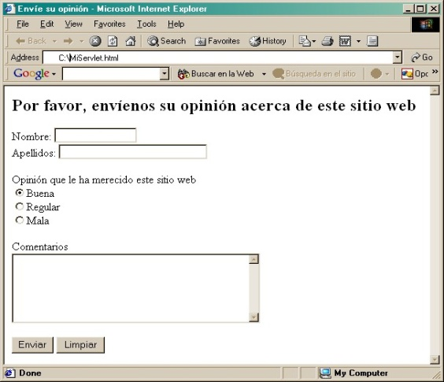
Servlet-ak
Servlet-a web bezero baten eskaerak prozesatu eta erantzuten dituen programa bat da.
Web aplikazio bat hainbat servlet-ez osoturik egon daiteke.
Tomcat servlet edukitzailea da.
ZERBITZARIA
Web
Aplikazioak
Aplicación
Eskaera
Servlet
BD
DB
Servlet
Erantzuna
Servlet
Servlet
BD
DB
Aplikazioak
Aplicación

Slide 8
Servlet-ak
Servlet-ak mota askotako eskaerei erantzun diezaieke, baina orokorrean web zerbitzariek jasotzen dituzten HTTP eskaerak prozesatu eta erantzuteko erabiltzen dira.
Eginkizun honetarako Java Servlet teknologiak API jakin bat darabil: javax.servlet eta javax.servlet.http interfazeetan definiturikoa. Tomcat API honen inplementazio bat da.
javax.servlet
http://docs.oracle.com/javaee/5/api/javax/servlet/package-summary.html
javax.servlet.http
http://docs.oracle.com/javaee/5/api/javax/servlet/http/package-summary.html

Slide 9
Servlet-ak: bizitza zikloa
Server
Servlet Code
Load
Init()
Bezeroa
Server
Servlet Code
Bezeroa
Server
Servlet Code
Unload
Destroy()

Slide 10
Servlet-ak: nire lehenengo servlet-a
PROGRAMA
sarrera
irteera
HttpServletRequest
request
(HTTP eskera)
HttpServlet
“Kaixo Mundua!”
HttpServletResponse
response
(HTTP erantzuna)
package nirepaketea;
import java.io.*;
import javax.servlet.*;
import javax.servlet.http.*;
public class KaixoMundua extends HttpServlet {
public void doGet(HttpServletRequest request, HttpServletResponse response)
throws ServletException, IOException {
PrintWriter http_out = response.getWriter();
http_out.println("Kaixo Mundua!");
}
}
Servlet API-a
HTTP motako servlet-a
Notes:
Servlets.com

Slide 11
Servlet-ak: nire lehenengo servlet-a → web.xml
<?xml version="1.0" encoding="UTF-8"?>
<web-app xmlns:xsi=http://www.w3.org/2001/XMLSchema-instance
xmlns=http://xmlns.jcp.org/xml/ns/javaee
xsi:schemaLocation="http://xmlns.jcp.org/xml/ns/javaee
http://xmlns.jcp.org/xml/ns/javaee/web-app_3_1.xsd" id="WebApp_ID" version="3.1">
<servlet>
<servlet-name>KaixoMundua</servlet-name>
<servlet-class>nirepaketea.KaixoMundua</servlet-class>
</servlet>
<servlet-mapping>
<servlet-name>KaixoMundua</servlet-name>
<url-pattern>/servlet/kaixomundua</url-pattern>
</servlet-mapping>
</web-app>

Slide 12
Servlet-ak: arazketa
package nirepaketea;
import java.io.*;
import javax.servlet.*;
import javax.servlet.http.*;
public class KaixoMundua extends HttpServlet {
public void doGet(HttpServletRequest request, HttpServletResponse response)
throws ServletException, IOException {
System.out.println("---> Entering KaixoMundua servlet"); // log
PrintWriter http_out = response.getWriter();
http_out.println("Kaixo Mundua!");
System.out.println("<--- Exiting KaixoMundua servlet"); // log
}
}

Slide 13
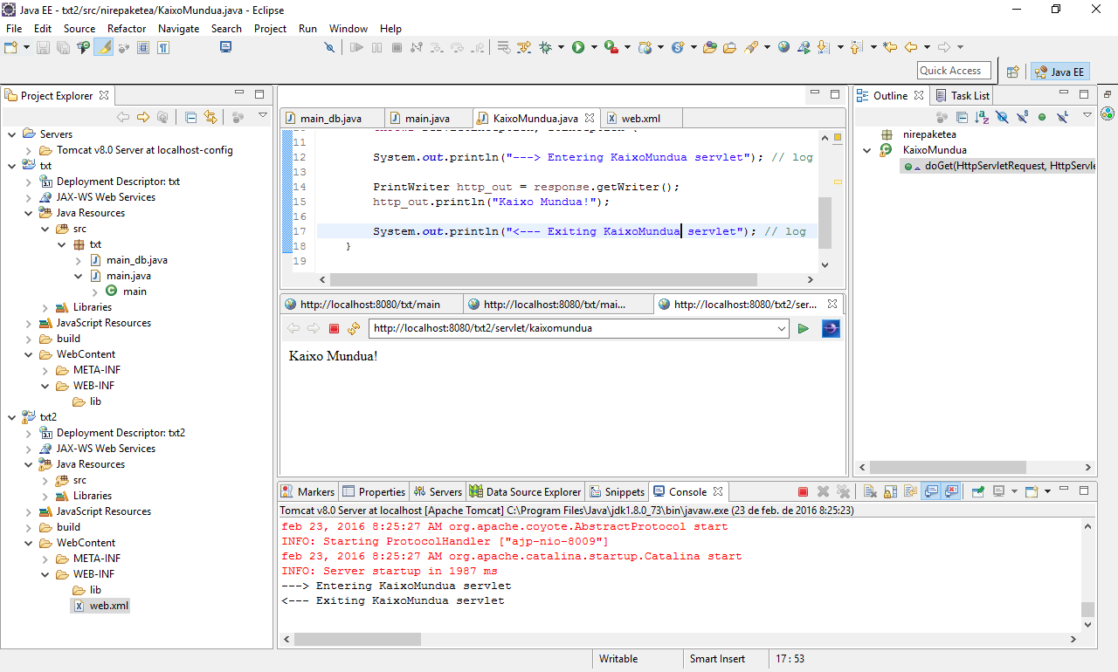
Servlet-ak: arazketa

Slide 14
Servlet-ak: HttpServletRequest: Metodoak
String getMethod()
String getHeader(String name)
java.util.Enumeration<String> getHeaderNames()
java.util.Enumeration<String> getHeaders(String name)
…
Notes:
Un mapa es una estructura de Java que nos permite almacenar pares clave/valor. De tal manera que para una clave solamente tenemos un valor.

Slide 15
Servlet-ak: nire bigarren servlet-a → HTTP eskaeraren goiburuak irakurri
package nirepaketea;
import java.io.*;
import java.util.*;
import javax.servlet.*;
import javax.servlet.http.*;
public class KaixoMunduaGoiburuak extends HttpServlet{
public void doGet(HttpServletRequest request, HttpServletResponse response)
throws ServletException, IOException {
System.out.println("---> Entering KaixoMunduaGoiburuak servlet");
response.setContentType("text/plain; charset=utf-8");
PrintWriter http_out = response.getWriter();
http_out.println("HTTP eskaeraren goiburuak:");
System.out.println(" HTTP eskaeraren goiburuak:");
Enumeration<String> headerNames = request.getHeaderNames();
while (headerNames.hasMoreElements()) {
String headerName = (String) headerNames.nextElement();
String headerNameValue = headerName + ": " + request.getHeader(headerName);
http_out.println(" " + headerNameValue);
System.out.println(" " + headerNameValue);
}
System.out.println("<--- Exiting KaixoMunduaGoiburuak servlet");
}
}

Slide 16
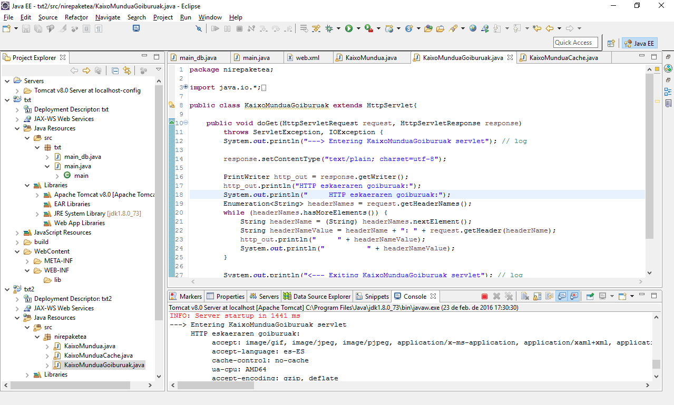
Servlet-ak: nire bigarren servlet-a → HTTP eskaeraren goiburuak irakurri

Slide 17
Servlet-ak: HttpServletResponse: Metodoak
void setContentType(String type)
void addCookie(Cookie cookie)
void addHeader(String name, String value)
boolean containsHeader(String name)
java.io.PrintWriter getWriter()
String encodeRedirectURL(String url)
…

Slide 18
Servlet-ak: nire hirugarren servlet-a → cachea: freskotasuna eta balidazioa
Kodea blog-etik hartu.
HTTP erantzunean ondorengo goiburuak sartuko doguz:
response.addHeader("Cache-Control", "max-age=60");
response.addHeader("Last-Modified", "Tue, 23 Feb 2016 13:47:02 GMT");
response.addHeader("ETag", "\"666XXX\"");
Egiaztatu cachea-ri buruz ikasi genuena betetzen dela: http://websistemak.blogspot.com.es/2016/02/4-astea-20160216-http.html

Slide 19
Servlet-ak: nire laugarren servlet-a → HTML orria sortu
package nirepaketea;
import java.io.*;
import javax.servlet.*;
import javax.servlet.http.*;
public class KaixoMunduaHTMLhardcoded extends HttpServlet{
public void doGet(HttpServletRequest request, HttpServletResponse response)
throws ServletException, IOException {
System.out.println("---> Entering KaixoMunduaHTMLhardcoded servlet");
response.setContentType("text/html");
PrintWriter http_out = response.getWriter();
http_out.println("<HTML>");
http_out.println("<HEAD><TITLE>HTML servlet</TITLE></HEAD>");
http_out.println("<BODY>");
http_out.println("<H2>HTML irteera sortzen duen servlet-a</H2>");
http_out.println("<P>Servlet honek bere barnean kodifikatuta duen");
http_out.println(" HTML dokumentua itzultzen du.</P>");
http_out.println("</BODY>");
http_out.println("</HTML>");
http_out.flush();
http_out.close();
System.out.println("<--- Exiting KaixoMunduaHTMLhardcoded servlet");
}
}

Slide 20
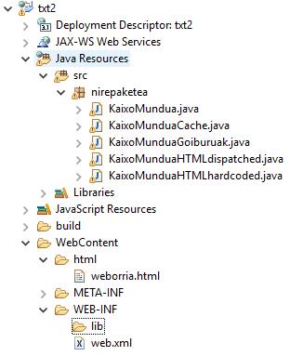
Servlet-ak: nire bostgarren servlet-a → Bista eta Kontrola banandu
package nirepaketea;
import java.io.*;
import javax.servlet.*;
import javax.servlet.http.*;
public class KaixoMunduaHTMLdispatched extends HttpServlet{
public void doGet(HttpServletRequest request, HttpServletResponse response)
throws ServletException, IOException {
System.out.println("---> Entering KaixoMunduaHTMLdispatched servlet");
response.setContentType("text/html");
RequestDispatcher rd = request.getRequestDispatcher("/html/weborria.html");
rd.forward(request, response);
System.out.println(" Redirecting to HTML document");
System.out.println("<--- Exiting KaixoMunduaHTMLdispatched servlet");
}
}
<!DOCTYPE html>
<HTML>
<HEAD>
<TITLE>HTML servlet</TITLE>
</HEAD>
<BODY>
<H2>HTML irteera sortzen duen servlet-a</H2>
<P>Servlet honek bere barnean kodifikatuta duen
HTML dokumentua itzultzen du.</P>
</BODY>
</HTML>

